Slide 1
Réunion de marché
16/06/2026
Agenda:
1. Weekly Macro & Market Catch Up
2. Introduction to Quantum Computing
STRICTLY PRIVATE AND CONFIDENTIAL – NOT TO BE CIRCULATED

Slide 2
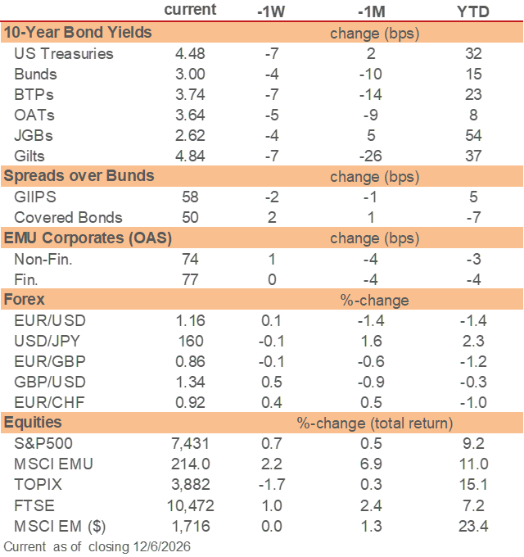


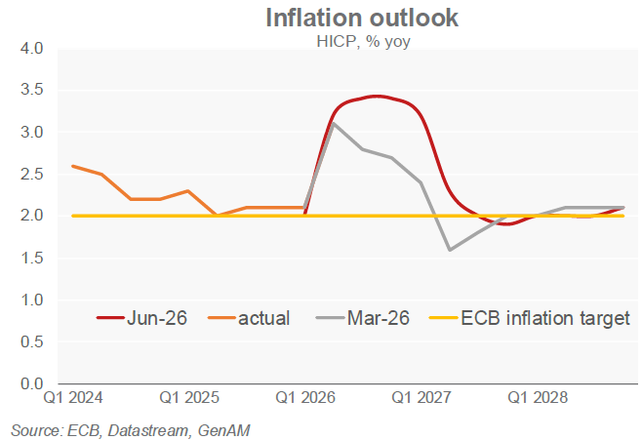

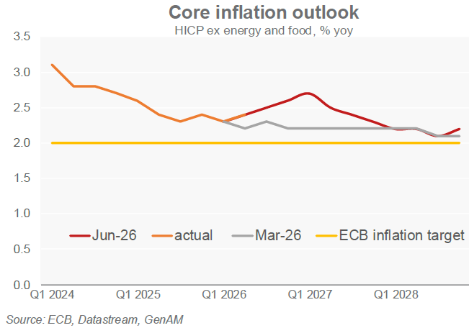
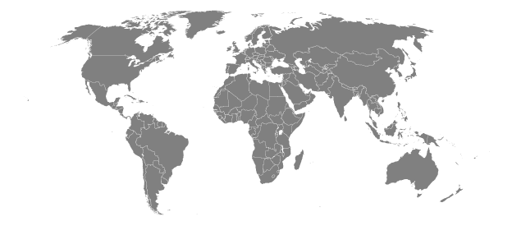
Weekly macro & market Catch Up
1
Figure 1: Market moves
Hot Topic: US-Iran war → inflation pressures → major central banks reacting
Iran and the US agreed on a deal to reopen the Strait of Hormuz and extend the ceasefire by 60 days, during which Iran will be allowed to sell oil. Iran committed not to develop nuclear weapons, and talks will begin on uranium disposal. The deal is set to be signed on Friday, but many details remain unknown.
The deal also calls for an end to hostilities in Lebanon, but Israel is not expected to sign it.
Brent fell to $83/bbl on the news, though it may take months before oil tanker traffic normalizes.
United States (US)
Mixed inflation data: core CPI eased slightly, but a strong PPI reading points (6.5%) to firmer core PCE inflation. Headline CPI at 4.2%. Inflation weighed on small-business sentiment.
SpaceX raised $75bn in a record-breaking IPO while the demand was $250bn. Since, shares soared by +8%, making it the 6th most valuable company in the world and E. Musk the 1st trillionaire.
Markets: 0.8 hike now priced in for year-end. Nasdaq recovering from a sharp prior-week drop.
Next: Fed decision (to stay on hold with a hawkish tone due to inflation on 17/06), core PCE inflation (3.4% YoY expected for May). Both industrial production and retail sales are expected to decelerate.
Euro Area (EA) & Europe
The ECB lifted its deposit and main refinancing rates by 25bps in June, to 2.25% and 2.40% respectively, matching the consensus. They now expects inflation to remain significantly above target through this year and next, underpinning the need to tighten policy. Headline inflation increased to 3% for 2026. Marginal increase for core inflation.
Markets: 1.3 hike priced in, GenAM expects a hike in September.
Next: BoE decision (to keep rates on hold). ZEW expected to stabilize at low levels. Industrial growth should see some tentative growth.
Rest of the World
China CPI stayed subdued at 1.2%, reflecting weak domestic demand and lingering deflation pressures.
BoJ decision was to raise rates to 1% (highest since 1995) as inflation has been approaching 2% and financial conditions have been accommodative. They also announced a gradual reduction in their monthly JGB purchases by 200bn each quartier until 1Q27 (from 2.7tr to 2tr yen per month).
Next: Chinese retail sales and industrial production may disappoint.
Figure 2: More hawkish tone / more stagflationary picture

Slide 3
Quantum Computing - An Introduction

Slide 4
I. La crise de la physique classique
3
À la fin du XIXe siècle, la physique semblait presque achevée. Deux théories majestueuses expliquaient la quasi-totalité des phénomènes connus :
La mécanique de Newton (1687) : décrit le mouvement de tous les objets, de la pomme qui tombe aux planètes en orbite. L'équation fondamentale F = ma donne une trajectoire parfaitement déterministe pour tout objet dont on connaît la position et la vitesse initiales.
L'électromagnétisme de Maxwell (1865) : unifie l'électricité, le magnétisme et la lumière en un ensemble de quatre équations. La lumière est une onde électromagnétique se propageant à la vitesse c.
Le problème:
Un corps noir est un objet idéal qui absorbe toute la lumière qu'il reçoit et la réémet sous forme de rayonnement thermique.
La question centrale : comment l'énergie émise se répartit-elle entre les différentes longueurs d'onde (couleurs) à une température donnée ?
À la fin du XIXe siècle, la physique classique prédit qu'un objet chaud devrait émettre une énergie infinie puisque l’énergie est continue.
Planck résout le problème en 1900 en introduisant une hypothèse radicale : l'énergie des oscillateurs du corps noir n'est pas continue, elle ne peut être émise ou absorbée que par paquets discrets (quanta) de taille : E = h v (h constante de Planck et v la fréquence)
L'intuition : à haute fréquence, chaque quantum hν est si énergétique que très peu d'oscillateurs ont assez d'énergie pour l'émettre → l'émission décroît au lieu de diverger. La quantification agit comme un coupe-circuit naturel contre la catastrophe ultraviolette.
Mais Planck lui-même considérait la quantification comme un simple artifice mathématique — il ne pensait pas que l'énergie était réellement discrète.
Einstein prend cette idée au sérieux en 1905 et montre que la lumière elle-même est faite de ces paquets d'énergie (les photons), ce qui explique l'effet photoélectrique et lui vaut le Nobel.
Bohr (1913) applique la même logique à l'atome : il postule que l'électron ne peut tourner autour du noyau que sur certaines orbites bien précises (la 1ère, la 2ème, la 3ème… jamais la 1,5ème), ce qui explique pourquoi les atomes n'émettent que certaines couleurs de lumière. Ça marche, mais c'est une règle tombée du ciel; pourquoi des nombres entiers ?
C'est de Broglie qui donnera la réponse en 1924 : l'électron se comporte aussi comme une onde, et seules les orbites où cette onde « se referme » proprement sur elle-même sont stables, exactement comme une corde de guitare ne vibre qu'à certaines notes. Cette idée d'onde de matière mènera Schrödinger à écrire son équation fondamentale.

Slide 5
I. La crise de la physique classique
3
➤ Le point de départ : une physique apparement achevée
À la fin du XIXe siècle, les physiciens pensent avoir presque tout compris. Newton explique le mouvement de tout, des pommes aux planètes. Maxwell explique la lumière, l'électricité et le magnétisme. Le monde physique apparaît prévisible, continu, déterministe.
➤ Une question en apparence simple, mais sans réponse
Tout objet chaud émet de la lumière : un métal chauffé devient rouge, puis blanc ; le Soleil brille ; notre propre corps émet de l'infrarouge, visible par les caméras thermiques. La question fondamentale : comment cette lumière se répartit-elle entre les différentes fréquences ?
L'application rigoureuse des lois classiques conduit à un résultat physiquement absurde : l'énergie émise devrait être infinie. La raison : la lumière au sein d'un objet chaud vibre selon de multiples configurations (des « modes »), et leur nombre croît indéfiniment avec la fréquence.
Or, en physique classique, chaque mode reçoit une part égale d'énergie: énergie constante par mode, multipliée par un nombre illimité de modes, produit une divergence vers l'infini. Ce résultat sera baptisé la « catastrophe ultraviolette ».
➤ Planck (1900) - une première solution
Max Planck parvient à résoudre le problème en introduisant une hypothèse radicale : l'énergie ne peut être émise que par paquets discrets (quanta) de taille E= h v. Aux hautes fréquences, le coût énergétique de chaque paquet est tel que la majorité des modes ne disposent pas des ressources suffisantes pour en émettre ne serait-ce qu'un seul; ils demeurent inactifs, et le total reste fini. Le modèle reproduit parfaitement les observations, mais Planck lui-même considère la quantification comme un simple artifice mathématique.
➤ Einstein (1905) - la quantification est une réalité physique
Einstein franchit le pas conceptuel décisif : la lumière est réellement constituée de paquets d'énergie, qu'on appellera photons. Cette hypothèse explique un phénomène jusqu'alors incompréhensible: l'effet photoélectrique, soit le fait que seule la fréquence de la lumière, et non son intensité, détermine si des électrons sont éjectés d'un métal. Cette contribution lui vaudra le Prix Nobel en 1921.
Bohr (1913) - l'atome obéit aux mêmes règles
Bohr transpose cette logique à l'atome : l'électron ne peut occuper que certaines orbites bien définies autour du noyau (la 1ère, la 2ème, la 3ème… jamais la 1,5ème). Cela explique pourquoi les atomes n'émettent que certaines couleurs de lumière. Le modèle est remarquablement efficace, mais repose sur un postulat inexpliqué: pourquoi uniquement des nombres entiers ?
De Broglie (1924) - l'explication fondamentale
Louis de Broglie apporte la réponse : l'électron n'est pas uniquement une particule, il possède également une nature ondulatoire. Or, une onde parcourant une orbite circulaire doit se refermer harmonieusement sur elle-même pour subsister ; dans le cas contraire, elle s'annule par interférence destructive. Seules les orbites contenant un nombre entier de longueurs d'onde sont donc stables, à l'image d'une corde de guitare qui ne vibre qu'à certaines fréquences bien définies. Les nombres entiers de Bohr trouvent ainsi leur explication naturelle : ce sont les harmoniques de l'électron. Cette conception de l'onde de matière ouvrira la voie à Schrödinger pour formuler son équation fondamentale.

Slide 6
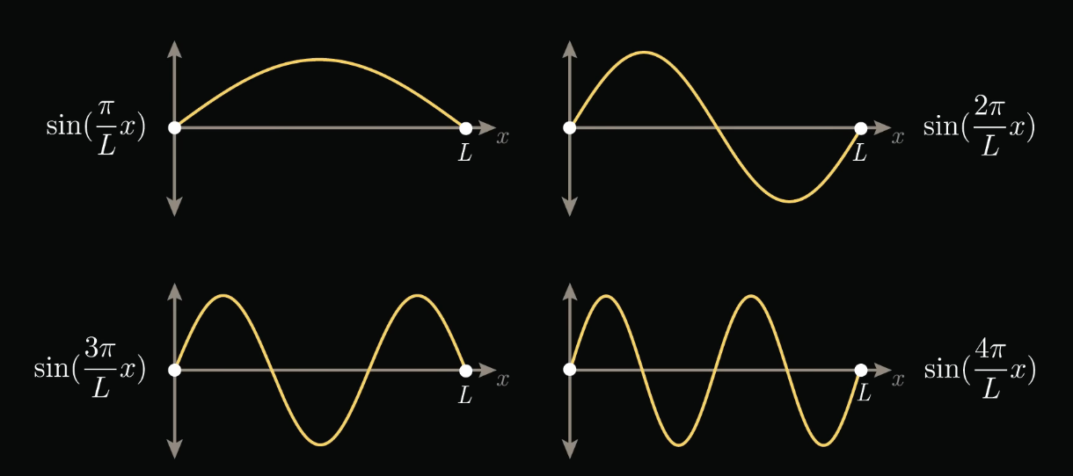
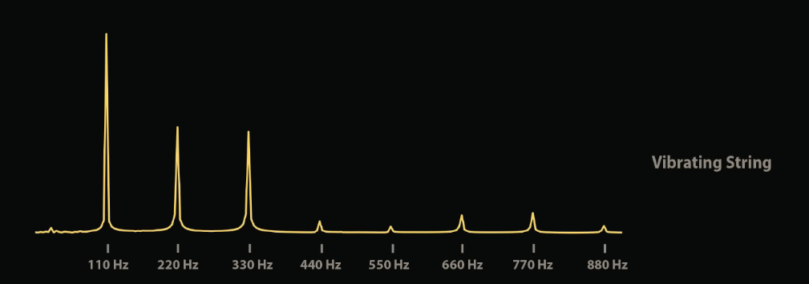
4

Slide 7
II. De la dualité onde-corpuscule à l’équation de schrödinger
➤ De Broglie (1924) — La matière est aussi une onde
Einstein avait montré que la lumière (une onde) se comporte aussi comme une particule. De Broglie retourne le raisonnement : et si la matière (des particules) se comportait aussi comme une onde ? Il propose que toute particule a une longueur d'onde λ=h/mv. C'est ça qui explique enfin les nombres entiers mystérieux de Bohr : l'électron est une onde qui doit « se refermer » proprement autour du noyau, comme une corde de guitare qui ne vibre qu'à certaines notes. Confirmation en 1927 : on envoie des électrons sur un cristal et ils produisent des figures d'interférence — exactement comme des ondes. Nobel en 1929.
➤ Schrödinger (1926) — L'équation qui gouverne tout le monde quantique
En physique classique, F = ma de Newton prédit la trajectoire d'un objet. Schrödinger cherche l'équivalent pour les ondes de matière de Broglie. En partant d'une équation d'onde classique et en y injectant la relation de de Broglie (λ=h/p), il arrive à une équation fondamentale : l'équation de Schrödinger. Sa solution ψ (la « fonction d'onde ») ne donne pas une trajectoire, mais une probabilité : ∣ψ(x)∣^2 indique la probabilité de trouver la particule à un endroit donné.
Bonus : les niveaux d'énergie discrets de l'atome ne sont plus postulés arbitrairement; ils découlent naturellement de l'équation. Nobel en 1933.

Slide 8
Les principes qui en découlent
Les principes qui en découlent
Superposition : un système quantique peut être dans plusieurs états à la fois, il n'est « fixé » qu'au moment de la mesure.
Incertitude (Heisenberg) : on ne peut jamais connaître à la fois la position et la vitesse d'une particule avec une précision parfaite — ce n'est pas un défaut de nos instruments, c'est la nature elle-même.
Non-clonage : impossible de copier un état quantique inconnu — contrairement à un fichier informatique classique.
Intrication : deux particules peuvent être liées de sorte que mesurer l'une détermine instantanément l'état de l'autre, même à des kilomètres de distance. Einstein appelait ça « l'action fantôme à distance » et n'y croyait pas — les expériences lui ont donné tort (Nobel 2022, Aspect/Clauser/Zeilinger).

Slide 9
III. Informatique quantique
➤ Le qubit: le bit « quantique »
Un ordinateur classique calcule avec des bits (0 ou 1). Un ordinateur quantique calcule avec des qubits : grâce à la superposition, un qubit peut être 0, 1, ou un mélange des deux en même temps. La puissance vient du nombre : avec n qubits, on peut manipuler 2^n combinaisons simultanément. 300 qubits = plus de combinaisons que d'atomes dans l'univers.
➤ Les portes quantiques: les opérations de base
Dans un ordinateur classique, des portes logiques (ET, OU, NON) transforment les bits; c'est la brique élémentaire de tout calcul. Un ordinateur quantique a ses propres portes : des opérations qui manipulent les qubits, les mettre en superposition, les intriquer entre eux, inverser leur état, etc. En enchaînant ces portes, on construit un algorithme quantique.
➤ Ce que ça permet concrètement
Recherche (algorithme de Grover) : chercher un élément dans une liste non triée d'un milliard d'entrées prend ~1 milliard d'étapes classiquement, mais seulement ~31 000 en quantique. Le mécanisme : les interférences amplifient la bonne réponse et éliminent les mauvaises.
Casser le chiffrement (algorithme de Shor) : la sécurité d'Internet (RSA) repose sur le fait qu'il est quasi impossible de décomposer un très grand nombre en ses facteurs premiers. L'algorithme de Shor le fait exponentiellement plus vite — rendant cette protection potentiellement caduque.
Cryptographie inviolable (QKD) : en retour, la physique quantique permet de créer des communications fondamentalement sûres; toute tentative d'espionnage perturbe les qubits et est immédiatement détectable (grâce au non-clonage et à l'intrication).
➤ Les limites
L'ordinateur quantique ne remplacera pas votre ordinateur, il n'est pas meilleur pour tout. Il excelle sur des problèmes bien précis (recherche, factorisation, simulation de molécules) mais n'est pas magiquement plus rapide pour envoyer un email ou faire tourner Excel.

Slide 10
exemple
➤ Porte classique: le NON (NOT)
Imaginons un bit classique. La porte NOT fait la chose la plus simple possible : elle inverse.
Entrée: 0 → NOT → Sortie: 1
Entrée: 1 → NOT → Sortie: 0
Comme un interrupteur qu'on bascule. Le résultat est toujours certain.
➤ Porte quantique: le Hadamard (H)
Maintenant prenons un qubit à 0 et appliquons la porte Hadamard :
Entrée: 0 → H → Sortie: 50% chance d'être 0, 50% chance d'être 1
Le qubit n'est plus ni 0 ni 1, il est dans les deux à la fois (superposition). Ce n'est qu'en le mesurant qu'on obtient un résultat défini.
➤ 2 bits classiques
Prenons 2 bits classiques. Pour tester les 4 combinaisons possibles (00, 01, 10, 11), un ordinateur classique doit les essayer une par une :
Étape 1 : teste 00
Étape 2 : teste 01
Étape 3 : teste 10
Étape 4 : teste 11
Avec 2 qubits, on applique un Hadamard sur chacun :
Qubit 1 : 0 → H → (0 et 1 à la fois)
Qubit 2 : 0 → H → (0 et 1 à la fois)
Résultat : les 4 combinaisons 00, 01, 10, 11 existent en même temps
En une seule opération, on a les 4 possibilités en parallèle. Avec 10, on aurait les 1 024 combinaisons d'un coup. Avec 300, plus que le nombre d'atomes dans l'univers.

Slide 11
II. Quantum : origines et principes fondamentaux
2
Repères chronologiques
Définition. La physique quantique étudie le comportement de la matière et de la lumière à l’échelle de l’infiniment petit (atomes, ions, photons, électrons), où les lois de la physique classique de Newton cessent de s’appliquer.
Origines historiques (1900-1930)
1900-1905 : Max Planck découvre que l’énergie est émise par « paquets » discrets, les quanta ; Einstein s’appuie sur cette idée pour expliquer l’effet photoélectrique : la lumière est composée de photons.
1920-1930 : Bohr, Heisenberg, Schrödinger et Dirac formalisent les lois mathématiques de la mécanique quantique. Aux congrès Solvay, Einstein exprime ses réticences face au caractère probabiliste de cette physique (« Dieu ne joue pas aux dés »).
La superposition quantique
En physique classique, un objet ne peut être que dans un seul état (une porte est ouverte OU fermée). En physique quantique, une particule peut exister dans une combinaison de plusieurs états à la fois.
Ce phénomène cesse dès qu’une mesure est effectuée : le système « effondre » sa fonction d’onde et choisit un état unique (paradoxe du chat de Schrödinger, à la fois mort et vivant).
L’intrication quantique
Deux particules intriquées forment un système lié : mesurer l’état de l’une renseigne immédiatement et avec certitude sur l’état de l’autre, quelle que soit la distance qui les sépare.
Einstein qualifiait ce phénomène d’« action fantôme à distance », car il semblait violer la limite de la vitesse de la lumière pour la transmission d’informations.
1900-1905
Max Planck découvre les quanta d’énergie (1900). Albert Einstein explique l’effet photoélectrique grâce aux photons (1905).
1920-1930
Bohr, Heisenberg, Schrödinger et Dirac formalisent la mécanique quantique lors des célèbres congrès Solvay.
Aujourd’hui
Ces principes fondent l’informatique quantique et ses applications, notamment en finance de marché.

Slide 12
III. De la physique à la machine : l’informatique quantique
3
L’unité de base : le qubit
L’informatique classique repose sur le bit (0 ou 1). Grâce à la superposition, un qubit peut être 0, 1, ou une combinaison des deux à la fois.
En combinant plusieurs qubits, la capacité de traitement augmente de manière exponentielle : N qubits peuvent représenter 2ᴺ états simultanément (2 qubits = 4 états, etc.), permettant un parallélisme massif.
Défis matériels : décohérence et cryogénie
Les qubits sont extrêmement sensibles à leur environnement. Le moindre changement de température, vibration ou onde électromagnétique provoque la décohérence quantique — la perte des propriétés quantiques et la destruction des calculs en cours.
Pour stabiliser les qubits, les processeurs actuels (IBM, Google) sont enfermés dans des réfrigérateurs à dilution cryogénique, refroidissant les puces à des températures proches du zéro absolu (-273,15°C) — un environnement plus froid que le vide spatial.
Bits vs Qubits : deux logiques de calcul
Caractéristique | Informatique classique (bits) | Informatique quantique (qubits)
État fondamental | Exclusif (0 OU 1) | Superposé (0 ET 1 simultanément)
Mode de calcul | Séquentiel (l’un après l’autre) | Parallélisme massif quantique
Puissance de calcul | Croissance linéaire avec le nombre de bits | Croissance exponentielle avec le nombre de qubits
Domaines de prédilection | Bureautique, bases de données, navigation web | Simulation moléculaire, cryptographie, optimisation complexe
L’ère NISQ (Noisy Intermediate-Scale Quantum)
Les ordinateurs actuels comptent quelques dizaines à centaines de qubits « bruyants » (sujets aux erreurs). Un ordinateur tolérant aux pannes nécessitera probablement des millions de qubits d’ici 10 à 15 ans.

Slide 13
IV. Applications concrètes en finance
4
La finance repose structurellement sur le traitement de volumes massifs de données et la gestion de l’incertitude — deux domaines où le quantique excelle.
Optimisation de portefeuille
Sélectionner la meilleure combinaison d’actifs pour maximiser le rendement et minimiser le risque devient vite astronomique avec des milliers d’actifs. Via des algorithmes d’optimisation combinatoire (QAOA), le quantique évalue un nombre incalculable de scénarios en un temps record pour identifier le portefeuille mathématiquement optimal.
Accélération des simulations de Monte Carlo
Massivement utilisées pour évaluer les risques, tarifer des produits dérivés complexes ou simuler l’évolution des marchés, ces simulations nécessitent des millions de calculs probabilistes, parfois une nuit entière sur supercalculateurs. L’algorithme d’estimation d’amplitude quantique (QAE) promet de réduire considérablement ce temps de calcul — analyses de risques quasi-temps réel.
Détection des fraudes & Quantum Machine Learning
Le Quantum Machine Learning (QML) combine intelligence artificielle et informatique quantique. En finance, il permet d’analyser des schémas de transactions complexes pour détecter instantanément des anomalies comportementales ou des tentatives de fraude et de blanchiment d’argent que les algorithmes standards mettraient des jours à identifier.

Slide 14
V. L’écosystème quantique et son adoption par le secteur financier
6
Trois familles d’acteurs structurent la chaîne de valeur quantique appliquée à la finance, avec une adoption déjà engagée par les institutions les plus avancées.
Constructeurs de hardware
IBM, Google, IonQ, Quantinuum, Rigetti, Pasqal développent les processeurs quantiques (qubits supraconducteurs, ions piégés, atomes neutres) et l’infrastructure cryogénique associée.
Plateformes logicielles & cloud
AWS Braket, Azure Quantum et IBM Quantum offrent un accès cloud aux machines quantiques. Des bibliothèques (Qiskit, PennyLane, D-Wave Ocean) facilitent le développement d’algorithmes hybrides.
Institutions financières
JPMorgan, Goldman Sachs, HSBC, BBVA et Generali explorent l’optimisation de portefeuille, le pricing et la gestion des risques via des partenariats avec les acteurs du quantique.
Maturité et adoption : feuille de route pour le secteur financier
Aujourd’hui
Expérimentation : POC sur l’optimisation de portefeuille et le pricing (ère NISQ)
2-4 ans
Avantage hybride sur des cas d’usage ciblés ; montée en compétences internes
5-8 ans
Matériel tolérant aux pannes émergent ; intégration progressive en production
10-15 ans
Migration PQC généralisée ; quantique comme coprocesseur standard

Slide 15
Q-Day : risques, vecteurs d’attaque et transition PQC sectorielle
7
Deux vecteurs de menace immédiats
Harvest Now, Decrypt Later (HNDL). Des acteurs malveillants capturent dès aujourd’hui les flux chiffrés (SWIFT, TLS bancaire, communications gouvernementales) dans l’espoir de les déchiffrer lors du Q-Day. La Commission européenne (NIS2 amendé, fév. 2026) qualifie cette menace d’« active dès maintenant ».
Rupture de la signature numérique. Forger une signature RSA ou ECDSA permettrait de falsifier des transactions, des mises à jour logicielles ou des certificats d’authentification — vecteur critique pour les infrastructures de marché (CSD, CCP, systèmes de paiement).
Les secteurs les plus exposés selon EY, McKinsey et KPMG
Finance & banques. Transactions interbancaires, tokenisation d’actifs, blockchain. JPMorgan, HSBC et Goldman Sachs déploient déjà des solutions PQC hybrides (McKinsey, 2026).
Infrastructures critiques. Énergie, télécoms, santé, défense. 65 % des organisations craignent les attaques HNDL ; 95 % n’ont pas de plan de transition formalisé (DigiCert / KPMG, 2025).
Gouvernements & souveraineté. Données classifiées, communications diplomatiques. Le gouvernement américain impose la migration PQC de tous les systèmes fédéraux d’ici 2035 (OMB / CNSA 2.0)..
Sources : McKinsey Quantum Cybersecurity (avr. 2026) • EY Netherlands (fév. 2026) • KPMG Quantum Readiness (2025) • NIS Cooperation Group / CE Roadmap PQC (juin 2025) • G7 CEG Quantum Roadmap (2025) • NIST FIPS 203/204/205 (août 2024)
Cadre réglementaire mondial de transition PQC
NIST (août 2024)
Publication de FIPS 203/204/205 : 3 standards PQC finalisés. Dépréciation obligatoire des algorithmes vulnérables d’ici 2035.
UE fin 2026
Roadmap CE (NIS CG, juin 2025) : inventaires cryptographiques nationaux et premières stratégies PQC requises dans chaque État membre.
UE & G7 fin 2030
Migration PQC obligatoire pour les systèmes à haut risque, incluant les infrastructures financières critiques (DORA, NIS2). G7 CEG : feuille de route pour le secteur financier mondial.
Horizon 2035
Complétion cible (UE, États-Unis CNSA 2.0, UK NCSC) pour l’ensemble des systèmes. Seulement 5 % des organisations ont aujourd’hui implémenté le chiffrement post-quantique.

Slide 16
VI. Perspectives d’avenir et cybersécurité : le « Q-Day »
7
La menace cybersécurité : le « Q-Day »
Un ordinateur quantique à grande échelle représente un risque majeur pour la sécurité mondiale. L’algorithme quantique de Shor est capable de factoriser de grands nombres entiers en un temps record.
Cela lui permettrait de casser les systèmes de cryptographie asymétrique actuels (RSA), qui protègent la quasi-totalité des transactions bancaires, communications gouvernementales et données chiffrées sur Internet.
Ce jour fatidique est appelé le Q-Day.
La réponse : la cryptographie post-quantique (PQC)
Pour contrer cette menace, institutions financières et gouvernements migrent déjà vers la PQC, qui repose sur des problèmes mathématiques insolubles tant pour les ordinateurs classiques que quantiques.
Conclusion
L’informatique quantique ne remplacera pas les ordinateurs classiques, mais agira comme un accélérateur ou coprocesseur pour résoudre des problèmes jusqu’ici insolubles.
Le secteur financier, en se positionnant tôt sur cette technologie, s’assure un avantage stratégique majeur pour la gestion des risques et la prise de décision de demain.
Aujourd’hui : ère NISQ
Quelques dizaines à centaines de qubits physiques, mais « bruyants » (sujets aux erreurs).
Recherche en cours
Correction d’erreurs quantiques pour atteindre un ordinateur quantique tolérant aux pannes.
Horizon 10-15 ans
Possibles ordinateurs à millions de qubits physiques — risque de « Q-Day ».
Dès aujourd’hui
Migration progressive vers la cryptographie post-quantique (PQC).

Slide 17
APPENDIX

